Slide 1

Построение BI-системы:
Вы могли об этом забыть
Евгений Федосеев
Telegram: @esfedoseev
Notes:
Титульный слайд:
- вступление
- про то, что мало докладов на тему BI
- расскажу про свои «грабли»
- переход к знакомству

Slide 2



Давайте познакомимся
Федосеев Евгений
Старший BI-Аналитик @ Navicon
6 лет в IT в роли Бизнес-аналитика.
Ранее:
- KPMG (In-House)
- GlowByte Consulting (банковская аналитика)
Notes:
Давайте познакомимся:
- про текущую позицию
- про фото
- про предыдущий опыт
- про первое выступление на конференциях
- переход к тому, о чем пойдет речь

Slide 3




Спойлер
Контекст: BI-система, подходы, пользователи
Про ключевые требования: прототип, данные, безопасность и тестирование
Про нефункциональные требования: бренд, производительность, версии отчётов
И еще пара моментов, которые должны облегчить дальнейшую поддержку и использование системы
Notes:
Спойлер:
- контекст
- ключевые требования
- нефункциональные требования
- прочее
- есть очевидное и не очень
- аналогии, а не скриншоты + авто
- есть пересечение с другими докладами, но под новым углом (+ ссылки)
- переход к вводной части

Slide 4


Dashboards
Analysis
ETL
Data
Data
Data
Notes:
Вводная о том, что понимаем под BI системой:
- определений может быть много, дать свое определение
- аналогия с картинкой
- о чем поговорим, а что пропустим (упомянуть про доклад Колоколова)
- переход к подходам

Slide 5
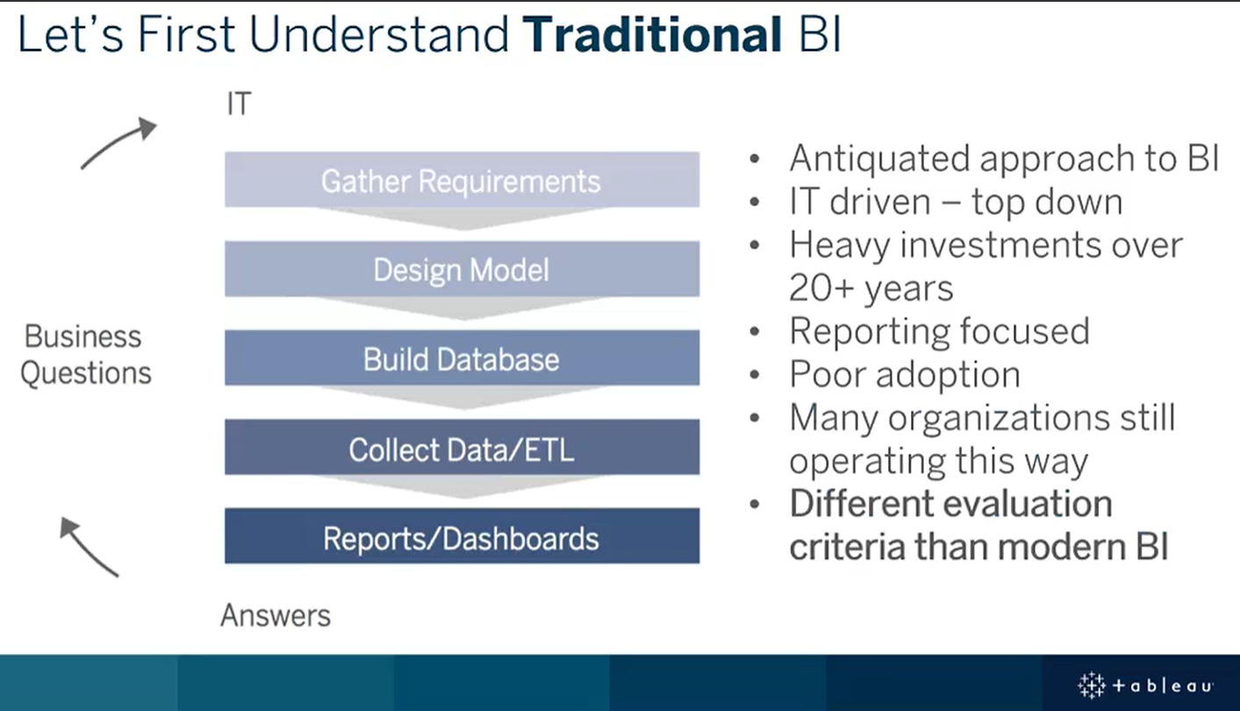
Классический подход
Notes:
Краткий контекст про традиционную модель BI:
- 2 подхода
- упоминание про вебинар табло
- кратко про традиционную модель, говорить будем о ней
- переход к слайду про современную модель

Slide 6
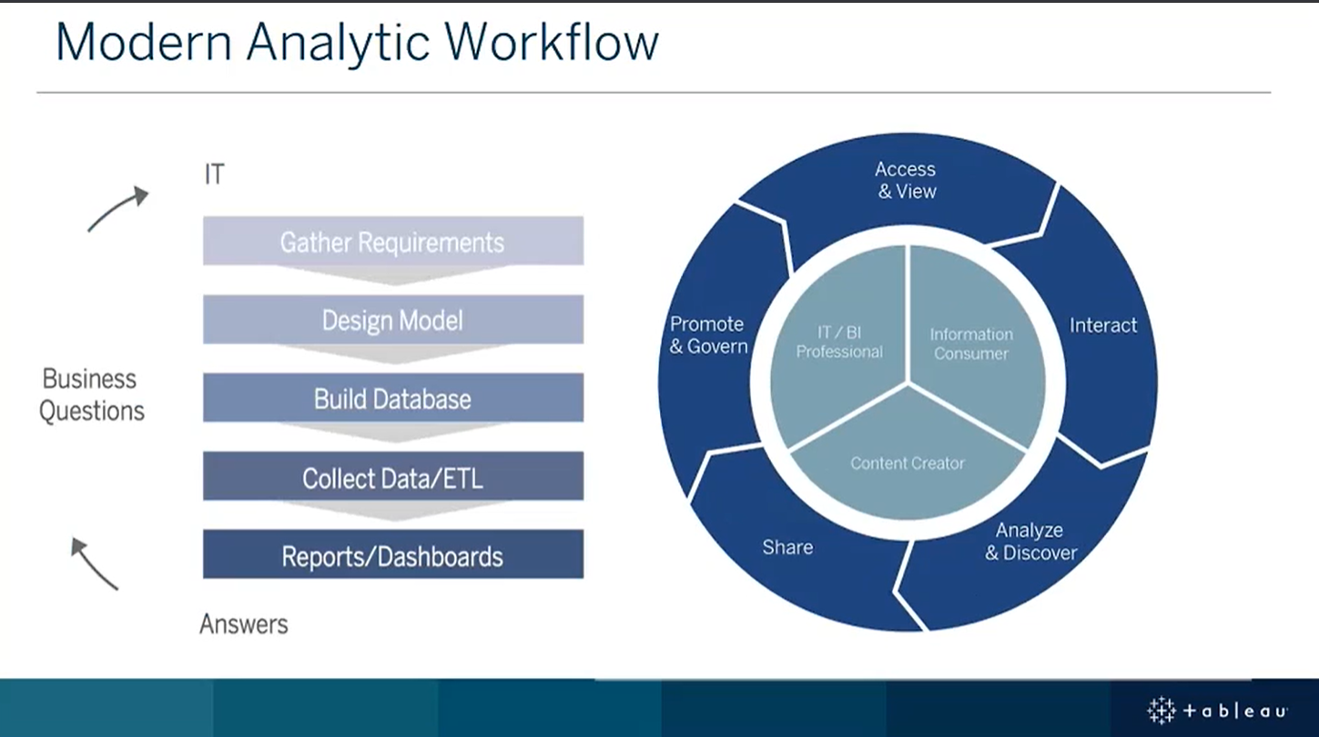

Современный подход
Notes:
Краткий контекст про современную модель BI:
- переход к современной модели
- упоминание про доклад Орловой
- переход к контексту компании

Slide 7

Пользователи
Notes:
Контекст компании:
- берем крупную компанию для контекста
- опыт
- переход к основной части

Slide 8
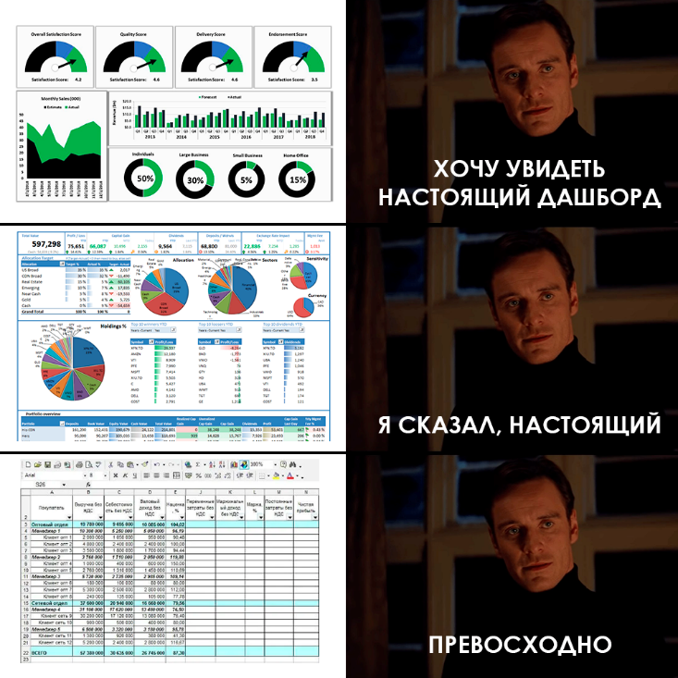
Notes:
Подводка к выбору платформы
- вопрос в зал: бывало ли такое?
- переход к след. слайду

Slide 9
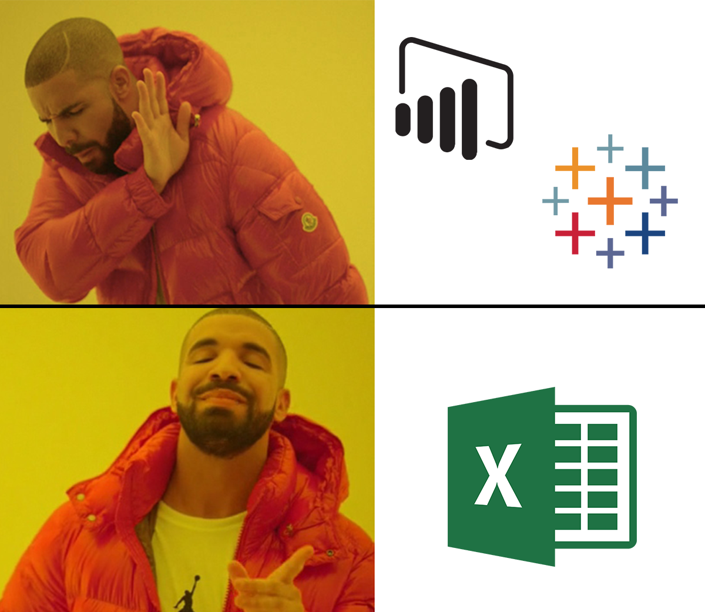
Выбор платформы
Проблема:
выбрать платформу под конкретные цели
Решение:
на моменте анализа требований определить, что с потенциальным отчетом реально будут делать пользователи
Notes:
Обоснованный выбор платформы под конкретные цели:
- проблема выбора
- решение – заранее проработать вопрос и не гнаться за модными платформами
- кейс с экселем для ручной обработки
- упомянуть про проблему управленческих решений
- переход к след. слайду

Slide 10
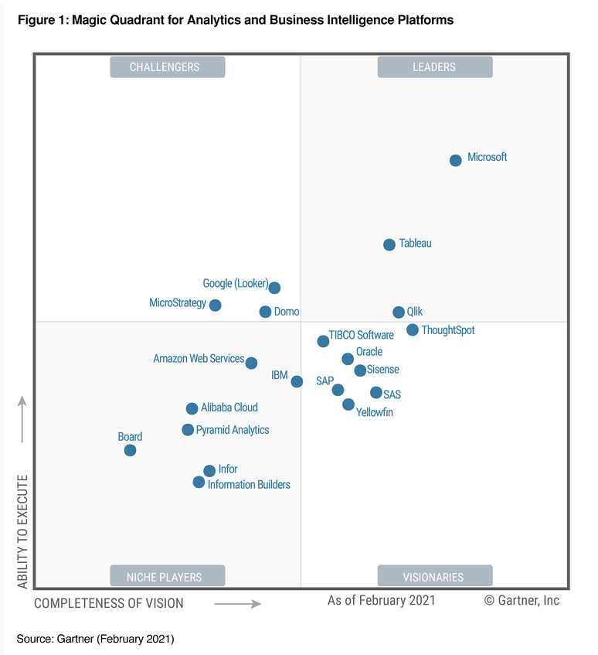
Notes:
В целом про выбор решения:
- квадрант гартнера
- PBI лидер + его хитрости
- не накладывайте ограничения, или накладывайте с умом и заранее
- переход к след. слайду

Slide 11
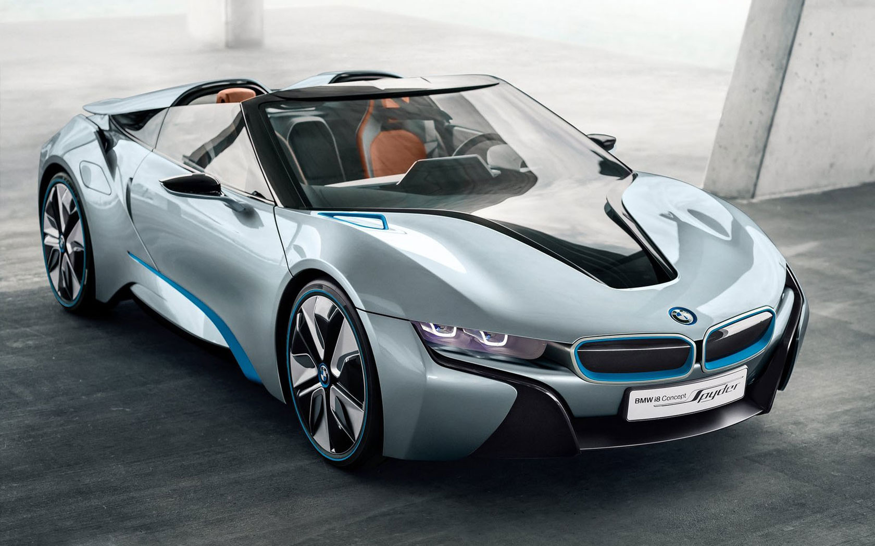
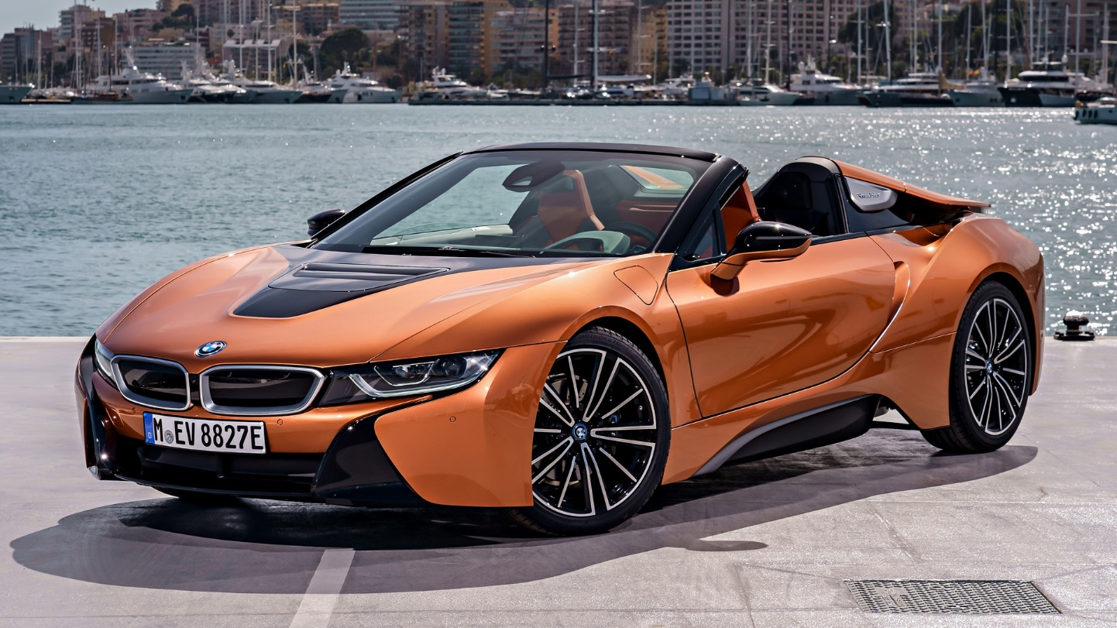
Notes:
Подводка к прототипам:
- вопрос в зал: кто знает, что это
- вопрос в зал: а какая разница между картинками
- упомянуть про схожесть
- переход к след. слайду

Slide 12
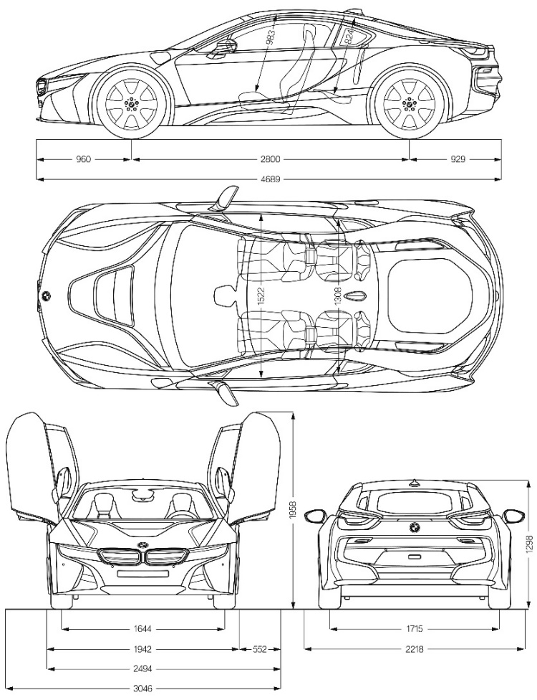
Прототип
Проблема:
сделали не то, что было нужно
Решение:
максимально подробный прототип: как связаны визуализации и фильтры, как должен работать каждый блок отчета
Notes:
Прототип:
- критичность наличия прототипа на входе
- максимальная детализация
- примером со связкой двух показателей
- переход к след. слайду

Slide 13

Я хочу вот этот показатель здесь!
А нам он вообще не нужен, уберите!
???!
…
А я хочу вот здесь, у нас в отделе по-другому!
А зачем тут…
Notes:
Подводка к разделению отчетов:
- сколько людей – столько и мнений
- вопрос в зал: знакомая ли ситуация
- переход к след. слайду

Slide 14


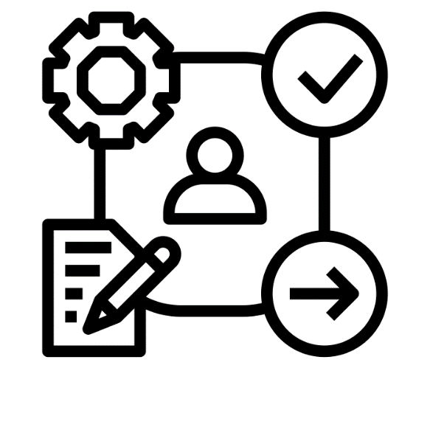
Разбивка отчетов
Проблема:
разные пользователи хотят разное
Решение:
1 роль и 1 область = 1 отчет.
Не пытайтесь все унифицировать
+
=
Notes:
Разбивка отчетов:
- разные юзеры хотят разное
- разделять отчеты по роли и области
- пример про диверсифицированный бизнес
- переход к след. слайду

Slide 15
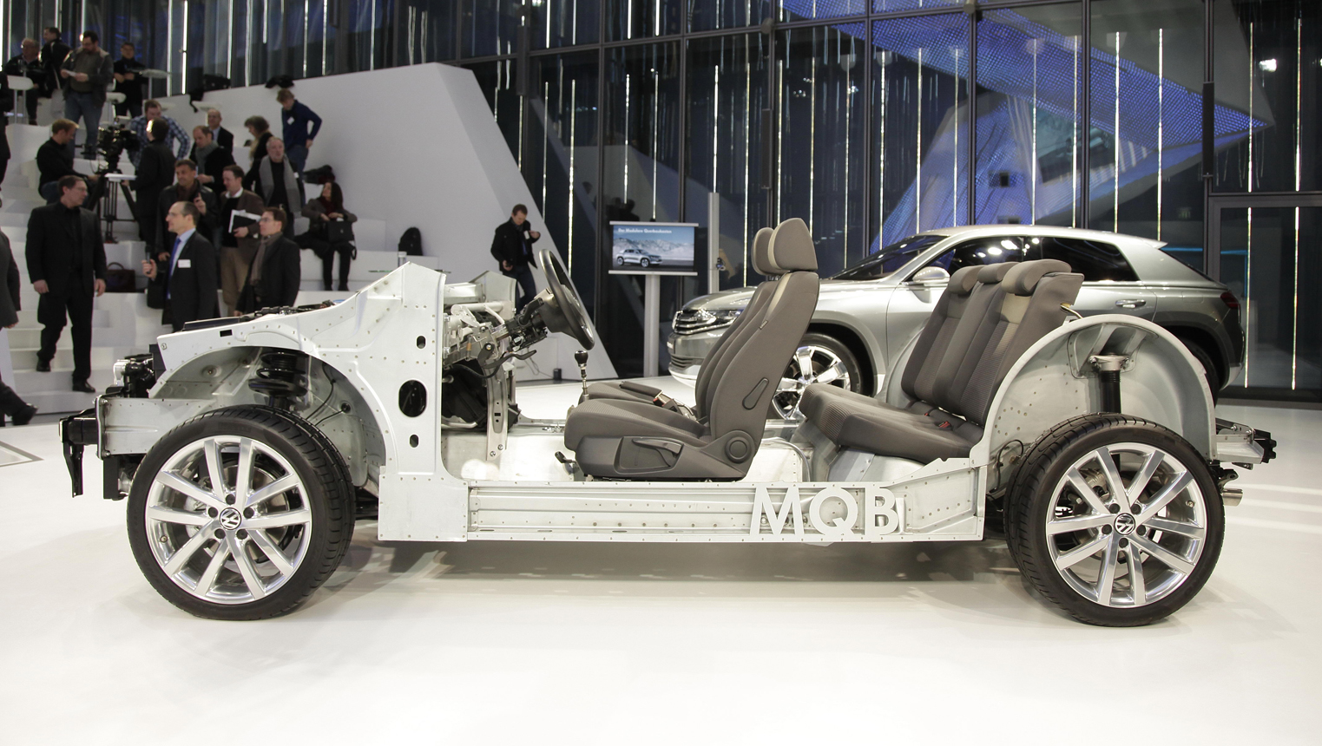
Notes:
Подводка к унификации основных метрик:
- вопрос в зал: кто знает, что на фото
- кратко про MQB
- унификация ключевого
- переход к след. слайду

Slide 16
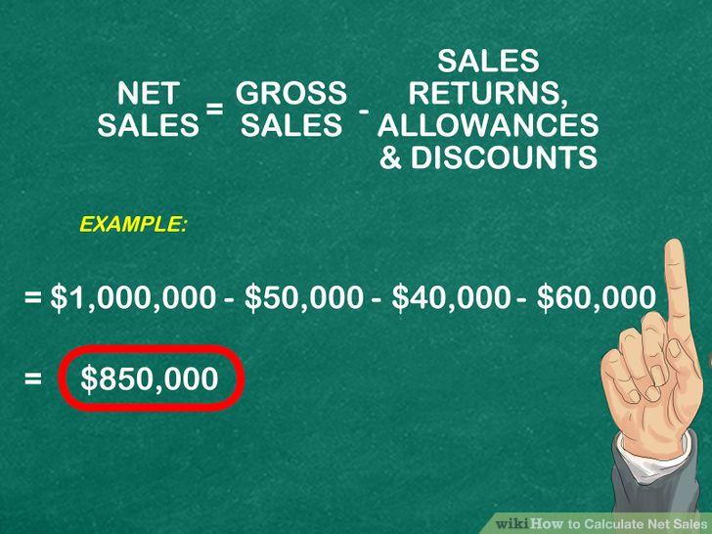
Унификация метрик
Проблема:
разные пользователи хотят разное… иногда даже разную выручку
Решение:
унифицировать ключевые метрики внутри компании
Notes:
Про унификацию метрик:
- унифицируйте ключевые метрики (пример с чистой выручкой)
- разные разрезы, но одинаковые показатели
- переход к след. слайду

Slide 17

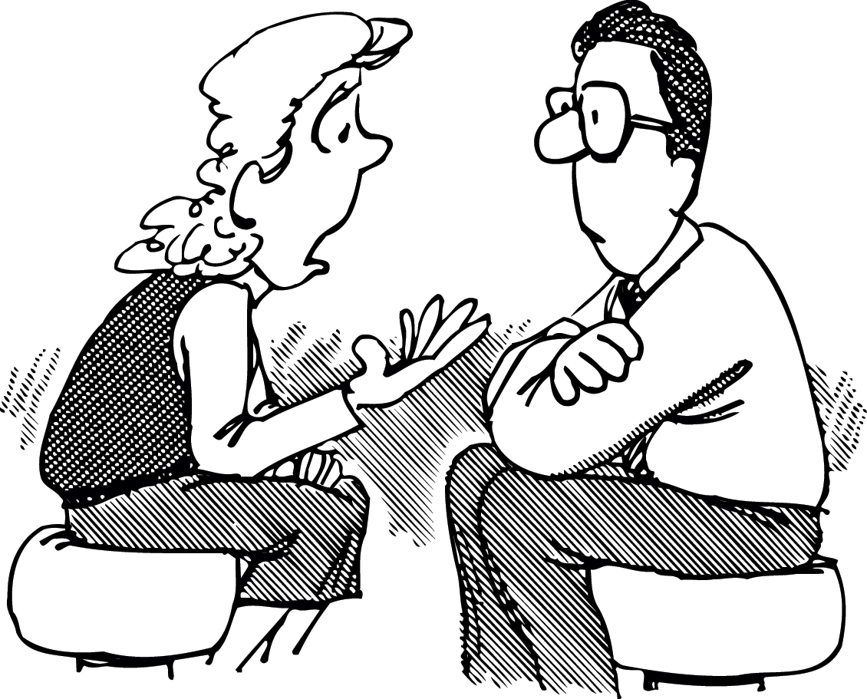
У вас такая высокая маржа – как???
Откуда она знает…
Notes:
Подводка к row-level Security:
- проблема, когда люди должны видеть только свои данные
- пример с ключевыми клиентами
- переход на след. слайд

Slide 18
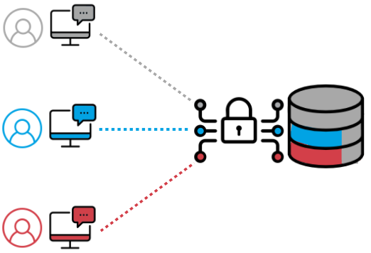
Безопасность
Проблема:
каждый должен видеть только то, что должен
Решение:
разделить доступ не только на уровне отчетов, но и на уровне данных (row-level security)
Notes:
Security:
- необходимость разграничения доступа внутри отчета (если есть такая политика), Row-level
- упомянуть про потенциальную компетентность пользователей
- переиспользование данных других систем
- MDS
- AD группы
- переход к след. слайду

Slide 19

Опять все самому делать ☹
Ох уж эти аналитики…
Разработчик
Notes:
Подводка к изначальной детализации требований к данным:
- вопрос: было ли такое, что разработчики не поняли, что делать
- часто слышал такие истории
- переход к след. слайду

Slide 20
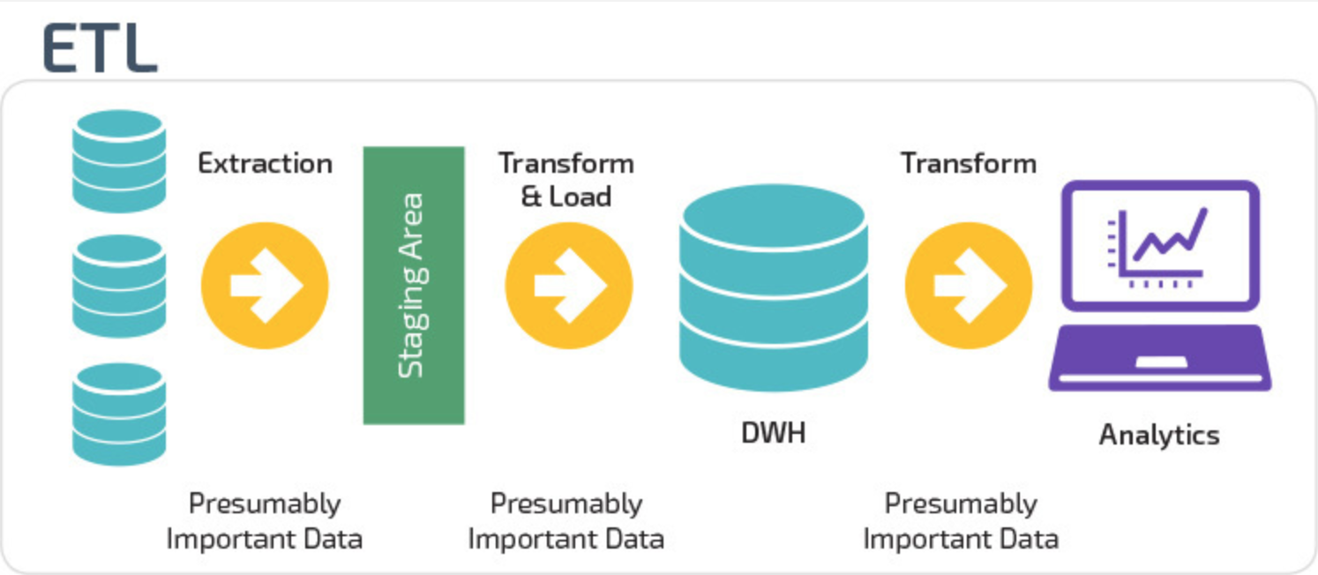
Требования к данным
Проблема:
разработчики тратят время на проектирование модели данных «на лету»
Решение:
до этапа разработки формализовать требования к каждому слою данных
Notes:
Требования к данным:
- частые кейсы с грубыми и абстрактными требованиями
- проактивная фиксация требований к МД со стороны аналитики
- свой опыт
- переход к след. слайду

Slide 21
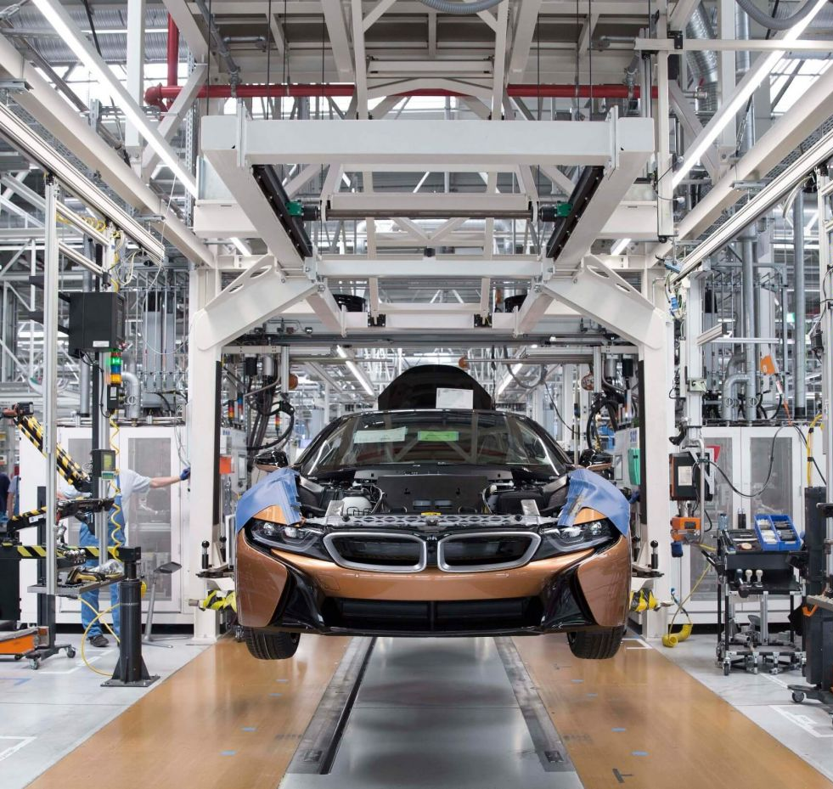
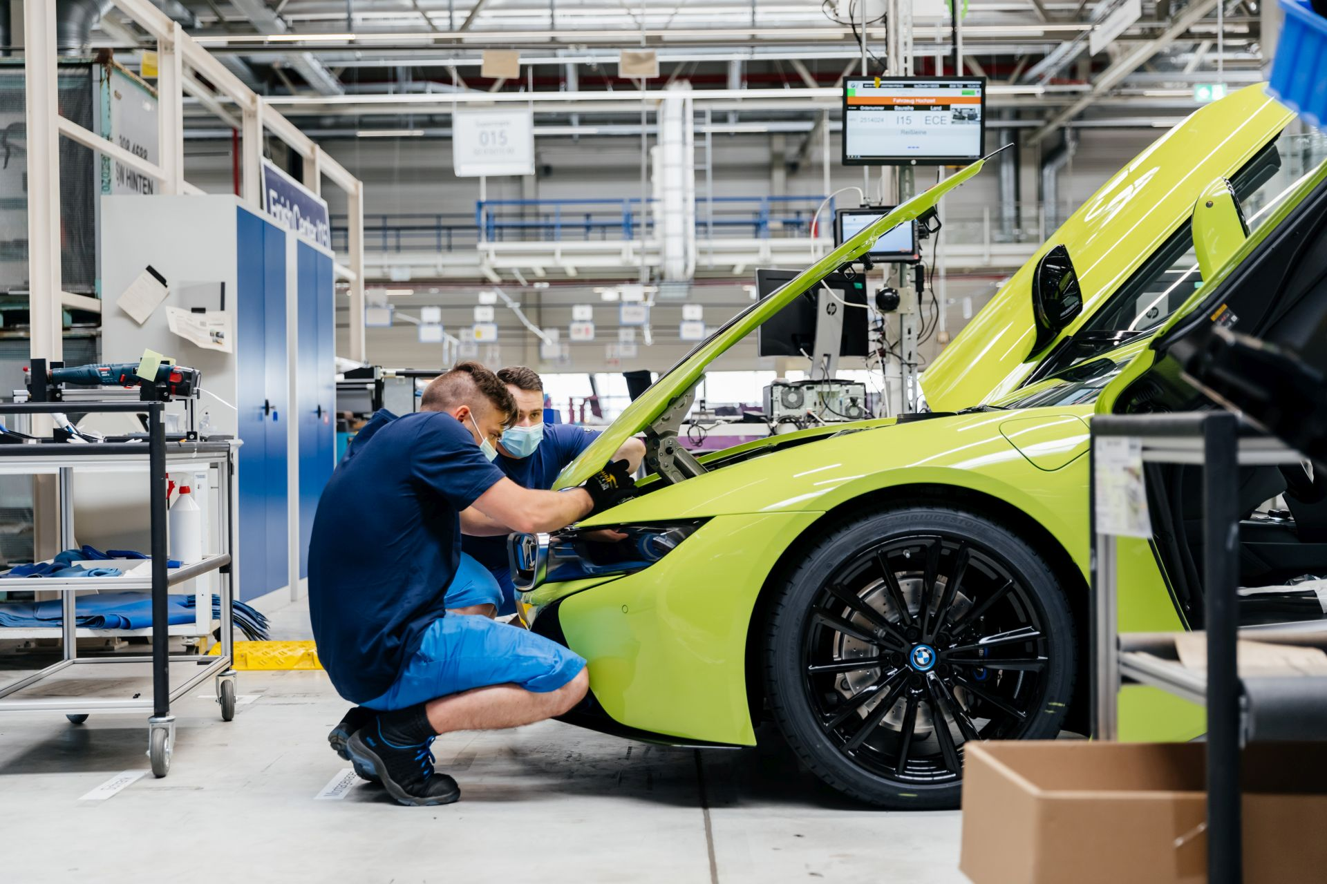
Notes:
Подводка к тестированию:
- про автомобиль помним
- вопрос: на фото конвейер, в чем его суть?
- про этапы и контроль качества
- в конце сложно понять, где и что сломалось
- переход к след. слайду

Slide 22
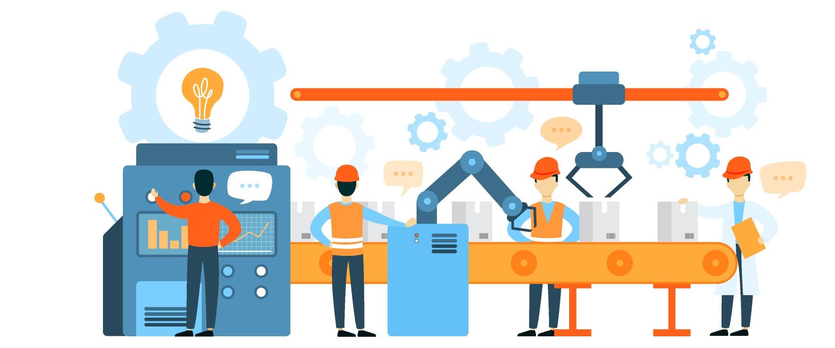
Тестирование
Проблема:
протестировали в самом конце, нашли ошибку… но где - непонятно
Решение:
тестирование на всех уровнях преобразования данных, включая сами отчеты
Notes:
Тестирование:
- тестировать на всех этапах преобразования данных
- не забывать про тестирование самих отчётов
- переход к нефункциональным требованиям

Slide 23



Notes:
Подводка к айдентике бренда:
- картинки на экране – лого операторов
- вопрос: что сразу бросается в глаза? Цвета
- переход к след. слайду

Slide 24

Бренд
Проблема: соответствие бренду компании
Решение: заранее зафиксировать графические решения
Notes:
Brand Compliance:
- про корпоративную стилистику
- не забывать про нее при построении системы
- пример с нетфликс
- переход к производительности, но без тех. характеристик

Slide 25
Плато стабильности
Плато стабильности
Пик глупости
Пик глупости
Производительность
Уверенность
Склон просветления
Склон просветления
Долина отчаяния
Долина отчаяния
Мудрость (знания + опыт)
Нагрузка
Notes:
Подводка к производительности:
- про эффект даннинга-крюгера
- про измененный график для производительности
- переход к след. слайду

Slide 26

Производительность
Проблема:
обеспечить производительность с учетом возможного увеличения нагрузки
Решение:
заложить запас мощности и возможность оперативной масштабируемости
Notes:
Производительность:
- заранее проработать вопрос производительности, который влияет на длительность загрузки и отрисовки
- заложить запас сразу
- абстрактный пример
- переход к след. слайду

Slide 27


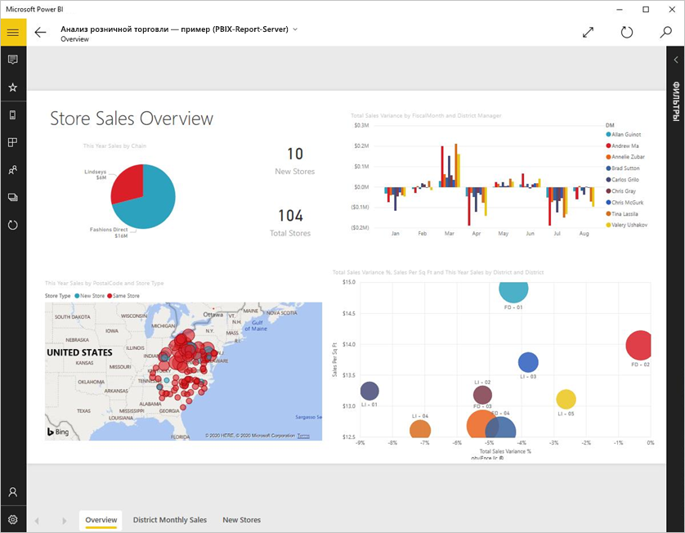

???
+
=
Notes:
Подводка к мобильным версиям:
- про 2021 год и смартфоны
- что будет, если в лоб открыть отчет?
- переход к след. слайду

Slide 28
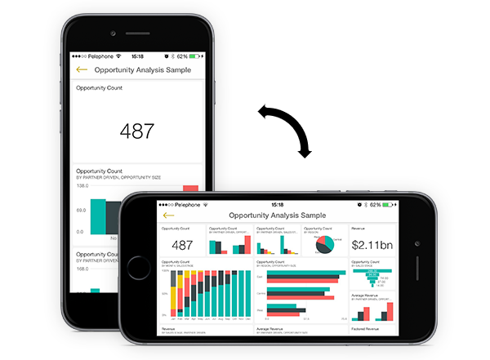
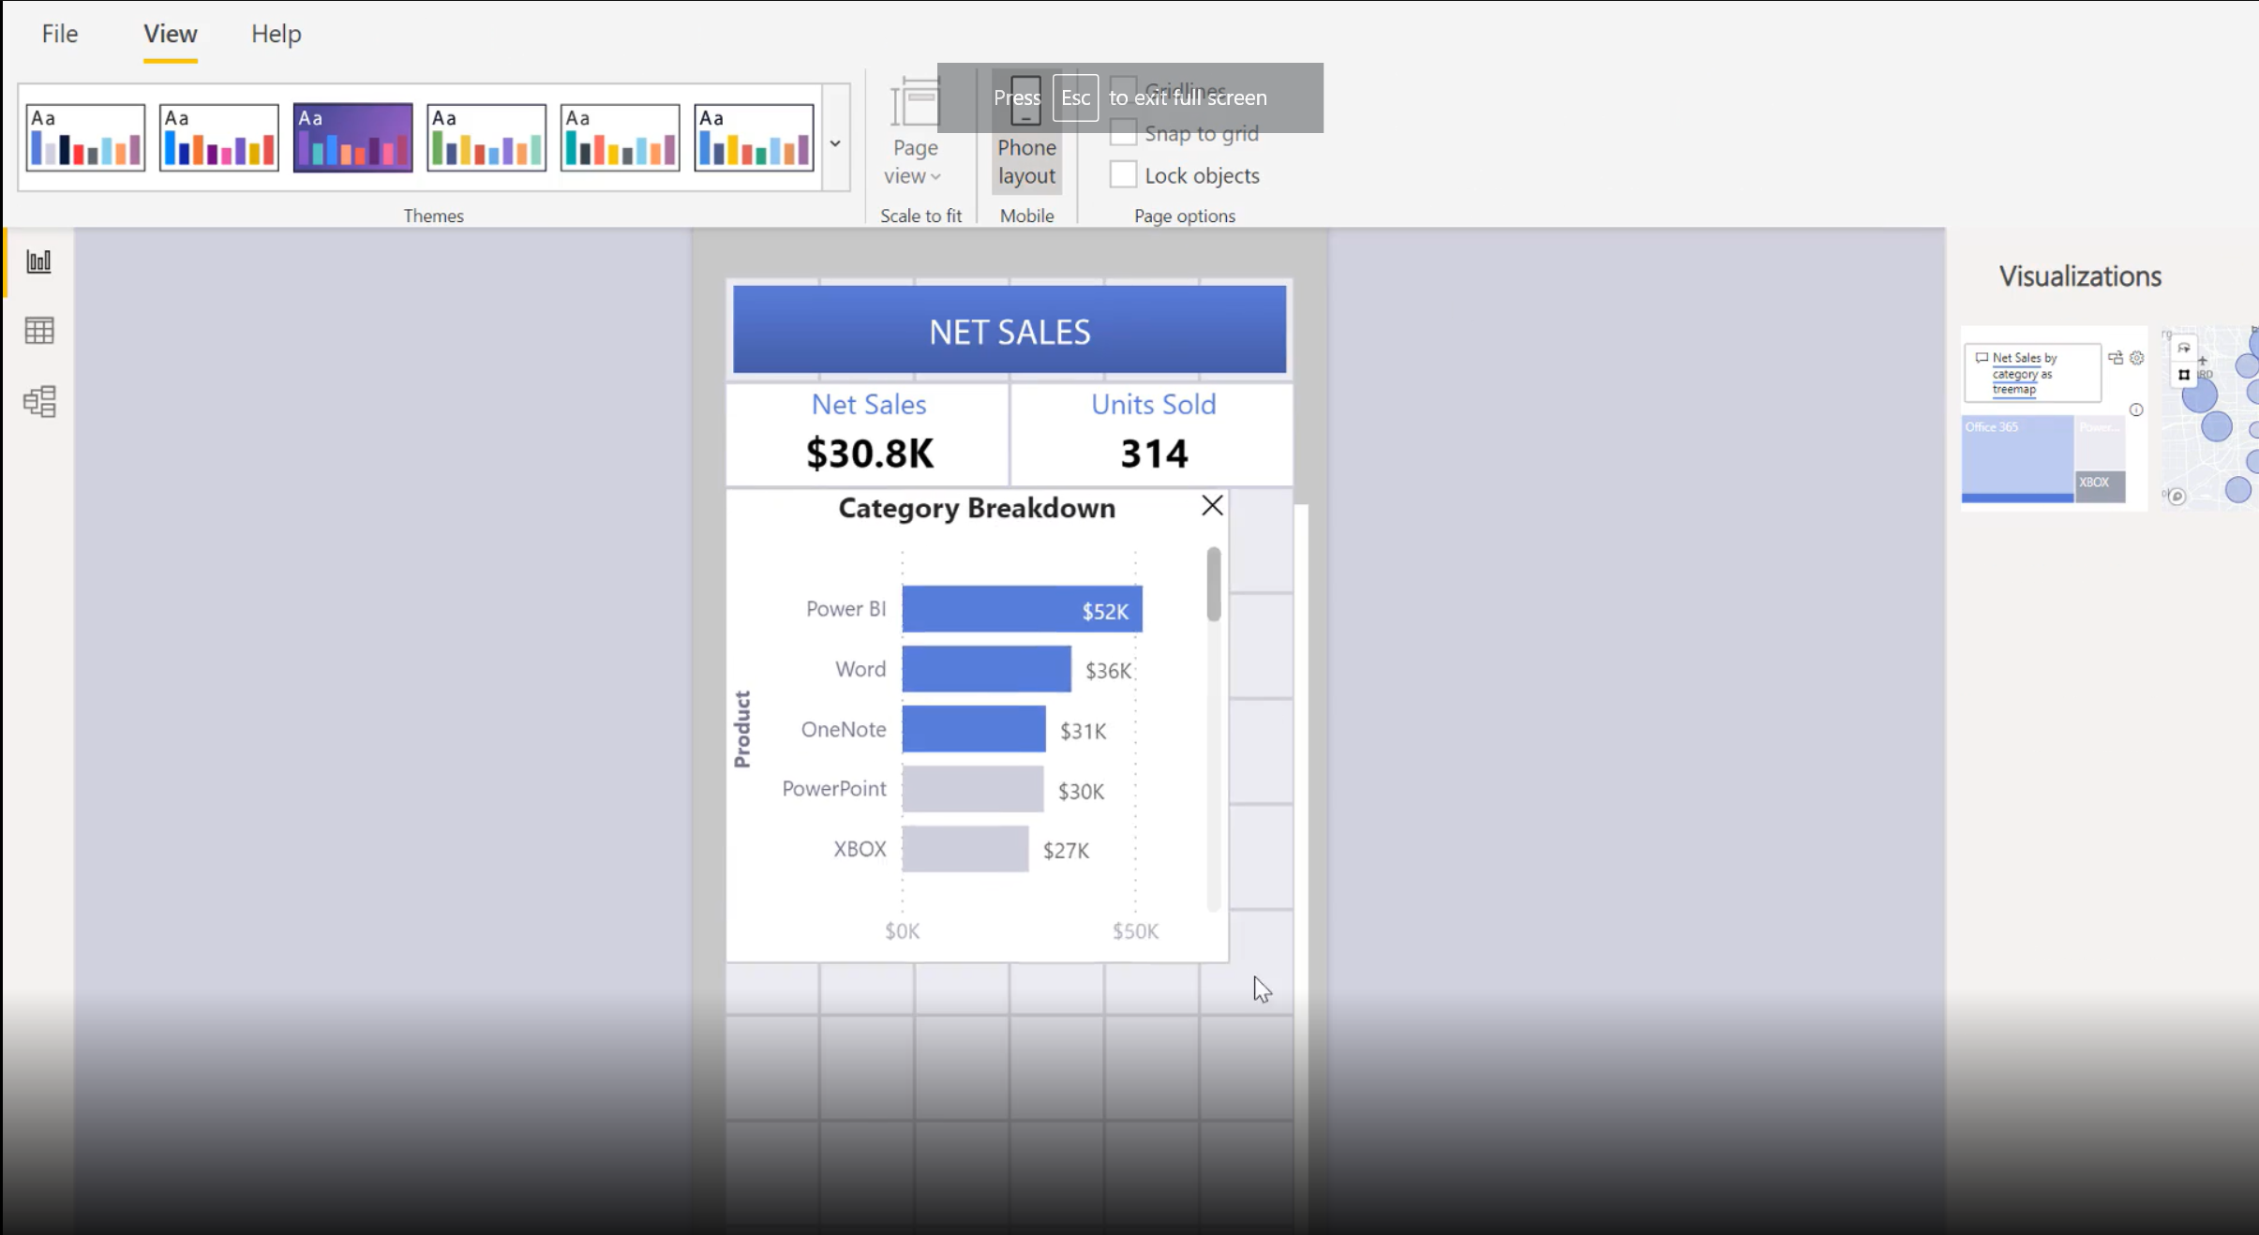
Мобильные версии
Проблема: реализовать «читаемое» отображение на мобильных устройствах
Решение: не забывать про создание мобильных версий
Notes:
Мобильные отчеты:
- так, как на картинке, быть не должно
- пользователям нужны данные оперативно на телефоне
- создавайте мобильные версии
- пример с PBI
- проверяйте их
- переход к след. слайду

Slide 29


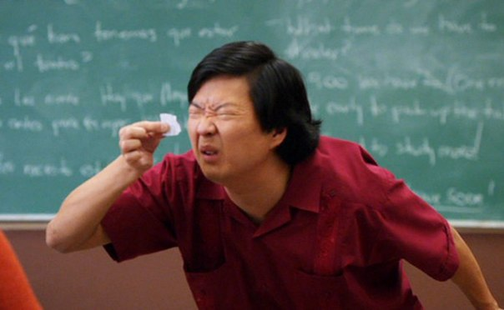

???
+
=
Notes:
Подводка к печатным версиям:
- актуальность бумажных распечаток
- что будет, если просто распечатать из браузера?
- переход на след. слайд

Slide 30
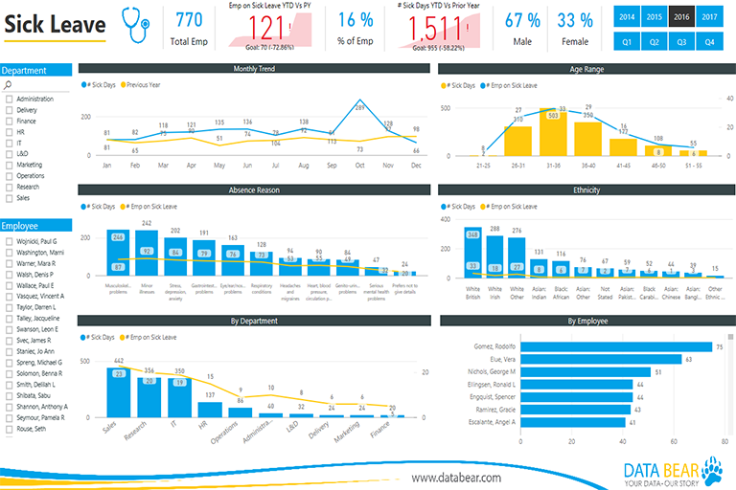
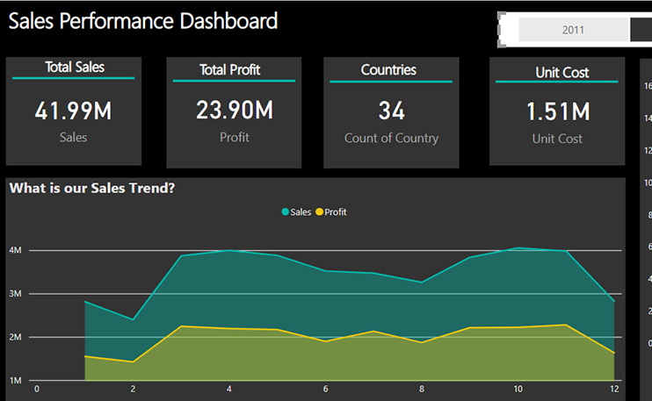
Печатные версии
Проблема:
распечатанные AS-IS отчеты теряют свою функцию
Решение:
создать отдельные версии отчетов для печати
Notes:
Создание отчетов для печати:
- опять выйдет плохо, если ничего не сделать
- создавайте отдельно копии для печати
- переход на след. слайд

Slide 31

«Интересно, а этим отчетом вообще кто-нибудь пользуется? А если да, то как часто? Столько времени на него потратили…»
Notes:
Подводка к сбору статистики:
- отчеты сделали, но ими кто-то пользуется? А как?
- переход на след. слайд

Slide 32


Статистика
Проблема: непонятно, кто и как пользуется отчетами
Решение: настроить отчет со статистикой: кто, сколько раз и в какой отчет заходит
+
Notes:
Статистика:
- проблема, что не знаем, что происходит
- собирайте статистику
- доступ только внутри + хэды отделов
- пример с красивым отчетом в PBI (или используйте встроенные тулы, если они доступны)
- переход к след. слайду

Slide 33
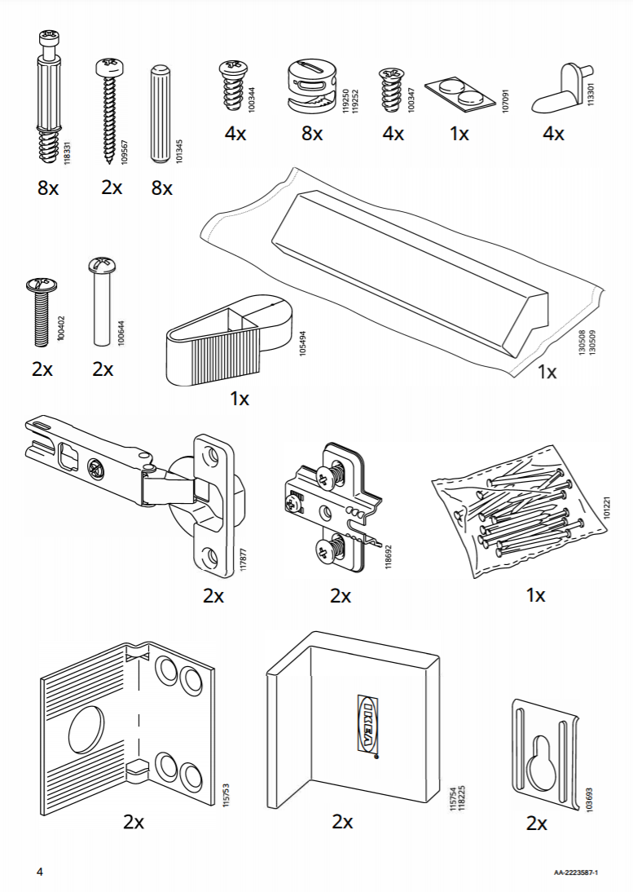
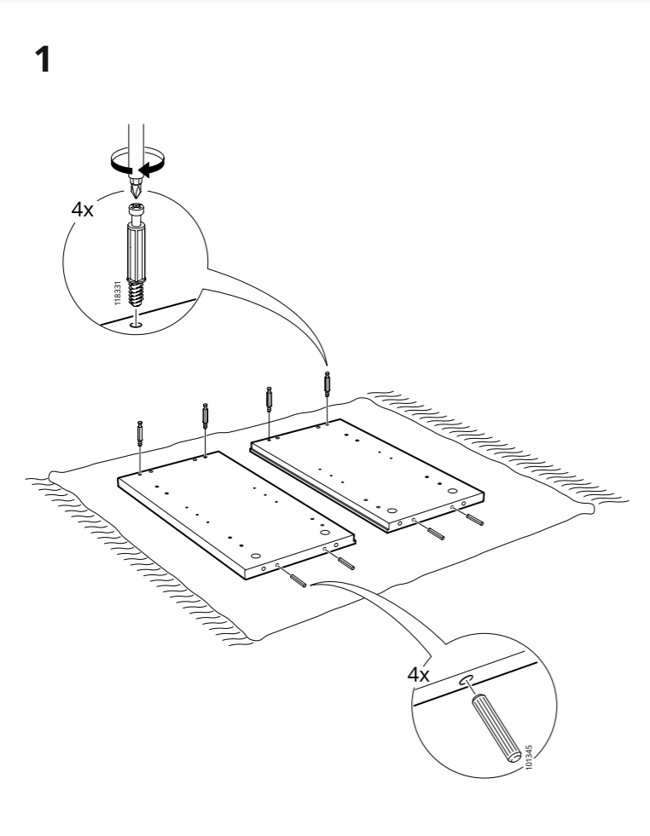
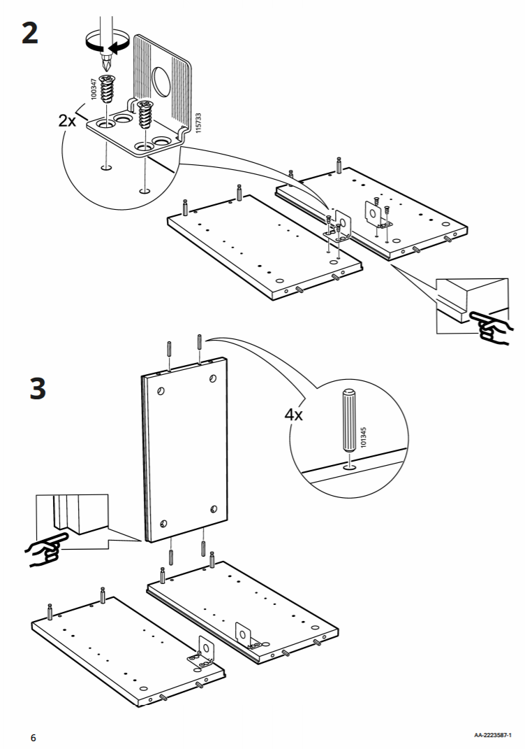
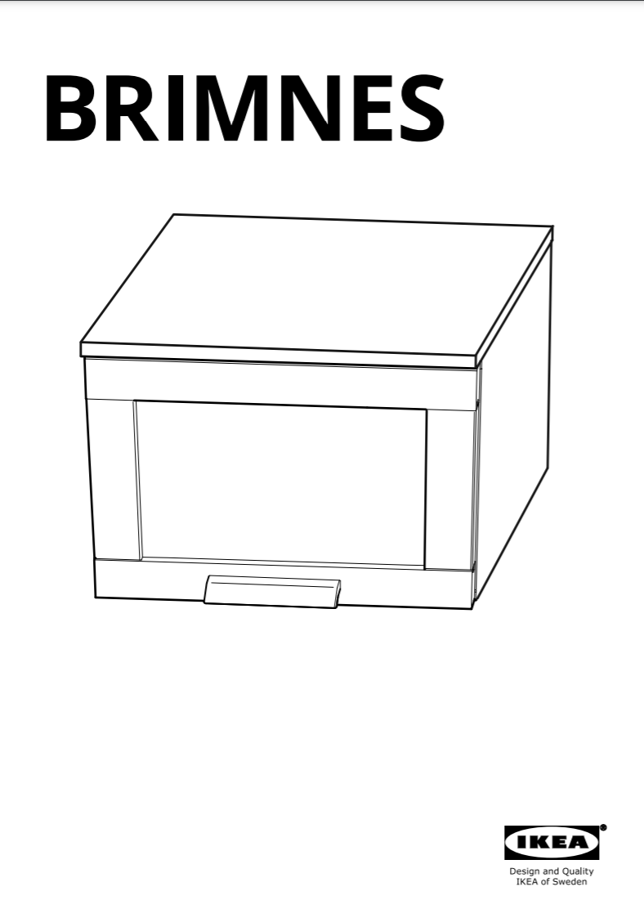
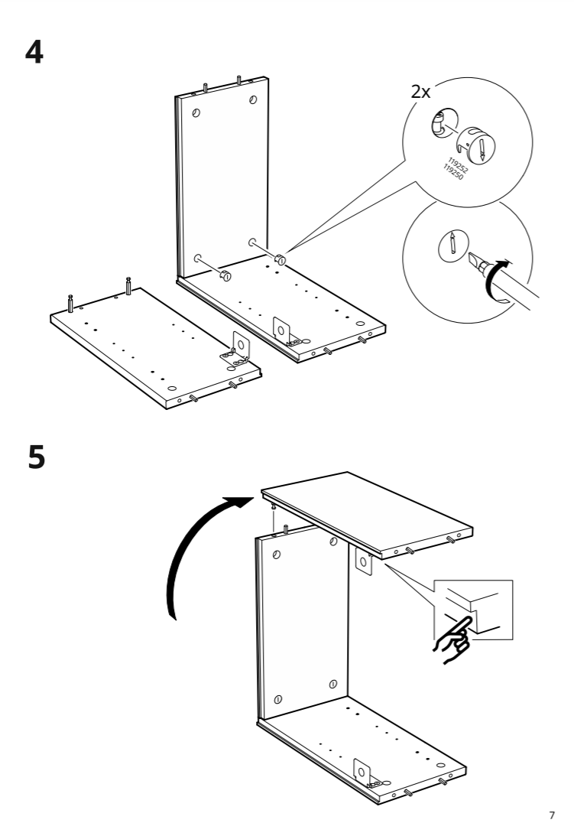
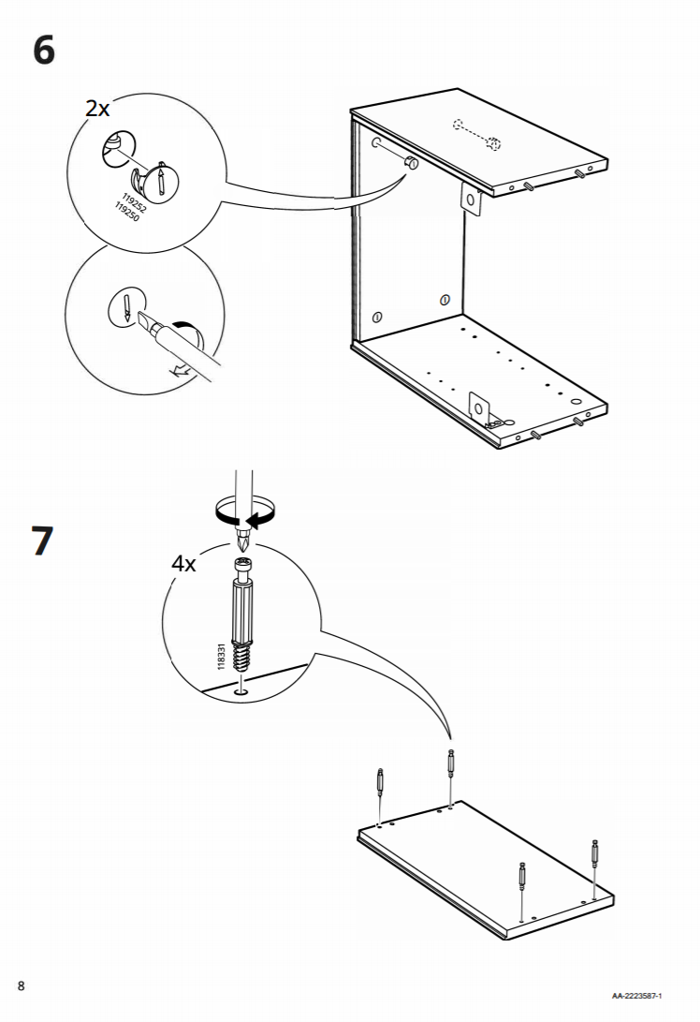
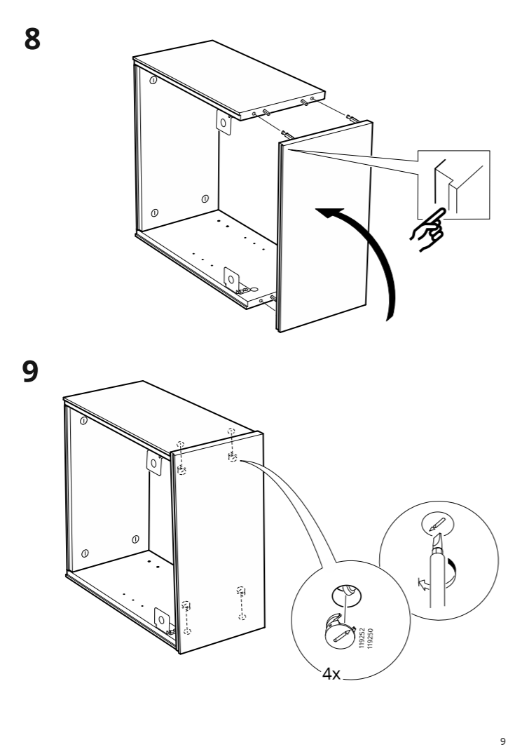
Notes:
Подводка к гадайм:
- пример с инструкцией Икеи
- вопрос – кто считает, что она ок, и сможет собрать шкаф?
- мое мнение, что в целом ок. Сравнить более сложную и более простую инструкции
- переход к след. слайду

Slide 34

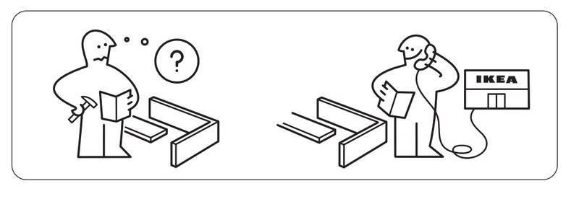
Инструкции
Проблема:
не все пользователи сразу понимают, как работать с отчетами
Решение:
подготовить инструкции, которые будут у пользователей под рукой
Notes:
Подготовка гайдов:
- не всем пользователям сразу может быть все понятно, или новым пользователям
- прорабатывайте гайды к моменту запуска, в идеале user-friendly, а не просто ворд
- примеры из своей практики
- про контакты ответственных
- переход к след. слайду

Slide 35
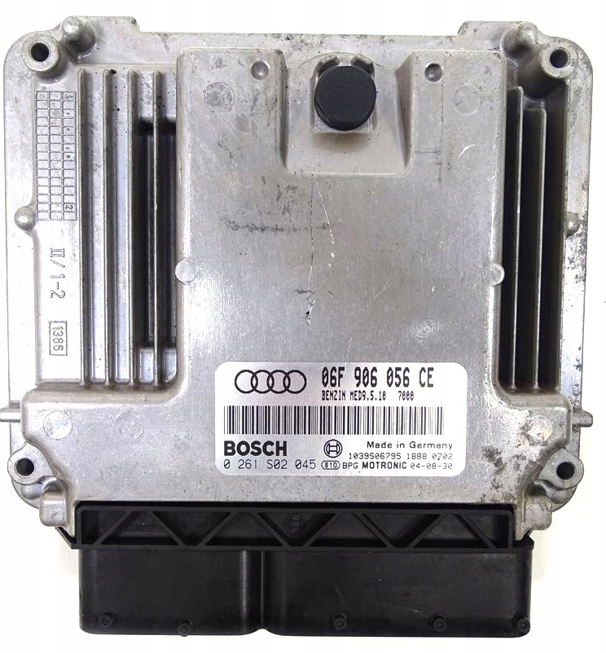
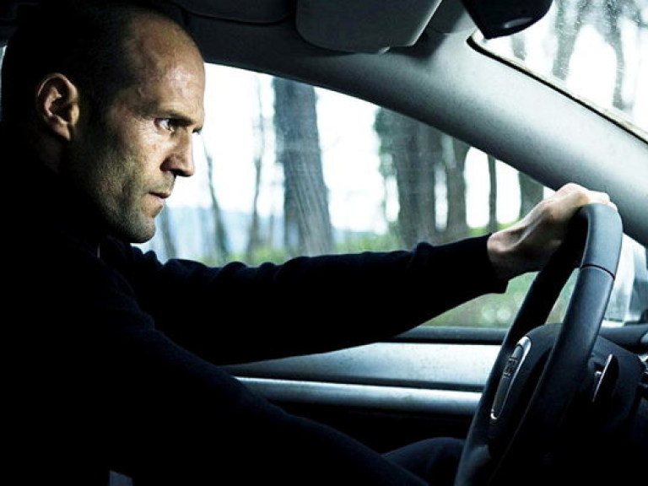
Notes:
Подводка к разнице в учетах.
- последнняя аналогия с авто
- вопрос, кто знает, что за деталь слева (ЭБУ)
- про водителя
- про их совокупность
- аналогия со стратегическим управлением и контролем внутренних процессов
- кейс с часами обучения, и кто что прогулял
- переход на след. слайд

Slide 36
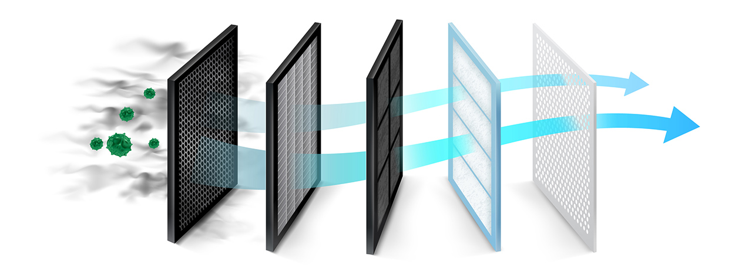
Цель системы
Проблема:
BI-система плавно превращается во что-то другое
Решение:
«фильтровать» запросы пользователей максимально критично
Notes:
Цель BI системы:
- система превращается в другую систему
- так делать нельзя
- также нельзя гнаться за деталями и копейками
- переход к итогам

Slide 37
Summary
Контекст
Прототип
Разделение
Безопасность
Детальные требования
Поэтапное тестирование
Бренд
Производительность
Дополнительные версии
Статистика
Инструкции
Цель
Notes:
Итоги – часть 1
не забывайте про контекст при выборе платформы для BI-системы, (Клик) сразу создавайте максимально детальный прототип, (Клик) разбивайте отчеты для каждой роли и области, (Клик) не забывайте про Row-Level security, (Клик) фиксируйте требования к каждому этапу преобразования данных… (Клик)… и тестируйте также! (Клик на след. Слайд)
Итоги – часть 2
(Клик) не забывайте про то, что вы работаете внутри бренда…(Клик)…и что люди хотят получать данные быстро, (Клик) планируйте заранее создание мобильных версий отчетов, а также версий для печати, (Клик) настройте отчет со статистикой, (Клик) и не забудьте «рассказать» пользователям про отчеты с помощью гайдов. , (Клик) И самое главное – помните про исходную цель системы. А на этом у меня все, спасибо ☺ (Клик на след. Слайд)

Slide 38
Спасибо за внимание ☺
Ваши вопросы?
Евгений Федосеев
Telegram: @esfedoseev
Notes:
Теперь с радостью выслушаю ваши вопросы)

